Slide 1
点燃
品牌私域运营中心
关键词打标功能复盘
部门：软件运维
姓名：黄嘉晖
花名：黄金
最专业的品牌私域运营服务商
帮你管理最有价值的用户资产

Slide 2
目录
案例目标及背景
案例关键词
案例中亮点及可复用的点
针对案例的延伸思考
案例中待优化点及改善方案
案例概述（或运作流程）

Slide 3
提醒
识别
精细
案例目标

Slide 4
会话沟通
标签识别
案例背景

Slide 5
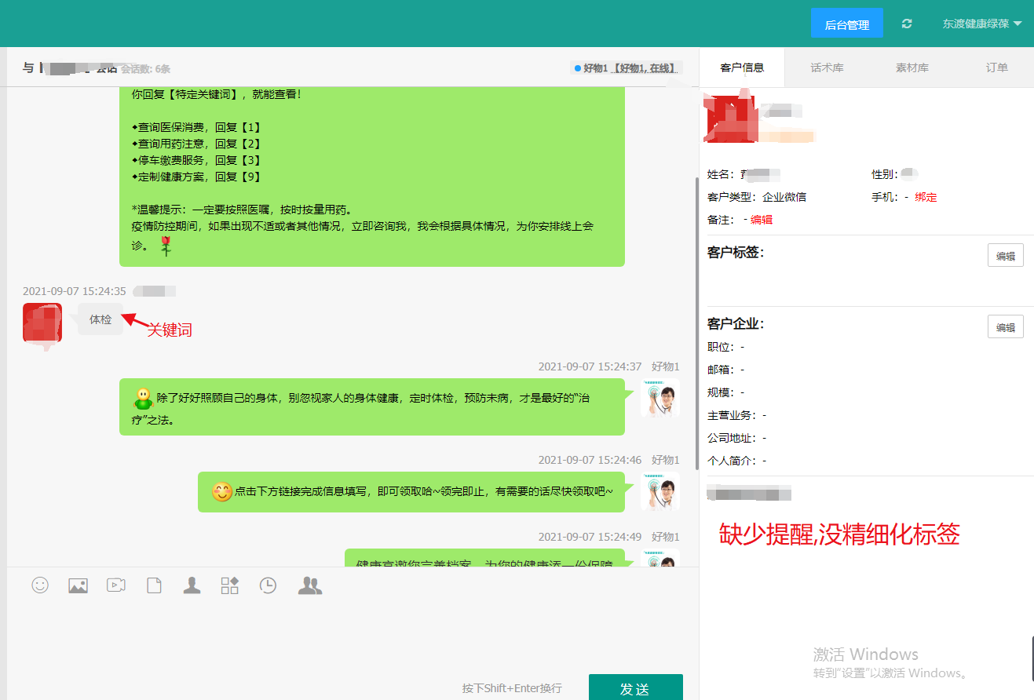
案例背景
缺少提醒,无法精化标签

Slide 6
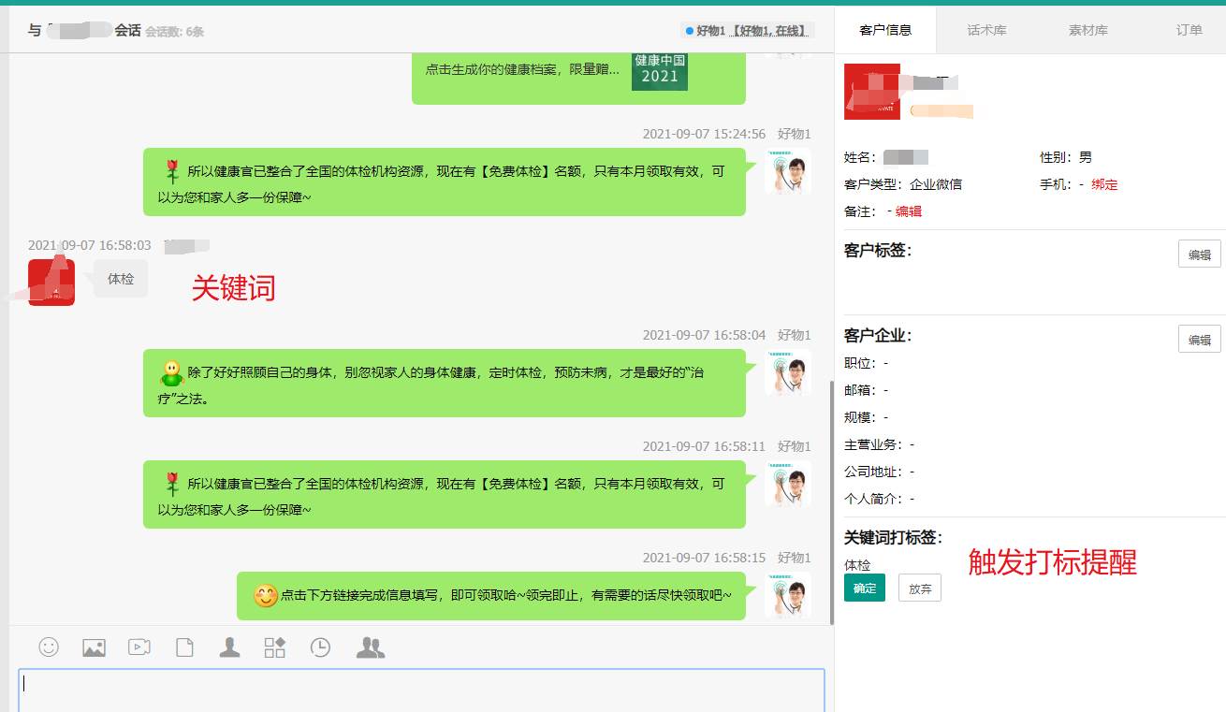
案例目标
自动检查
有助精准化打标

Slide 7
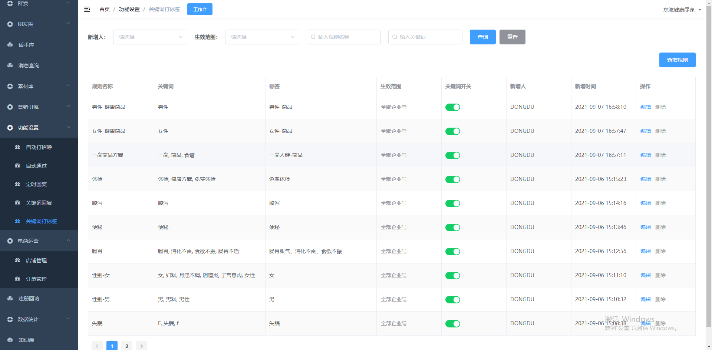
步骤及运作流程
功能设置-关键词打标签

Slide 8
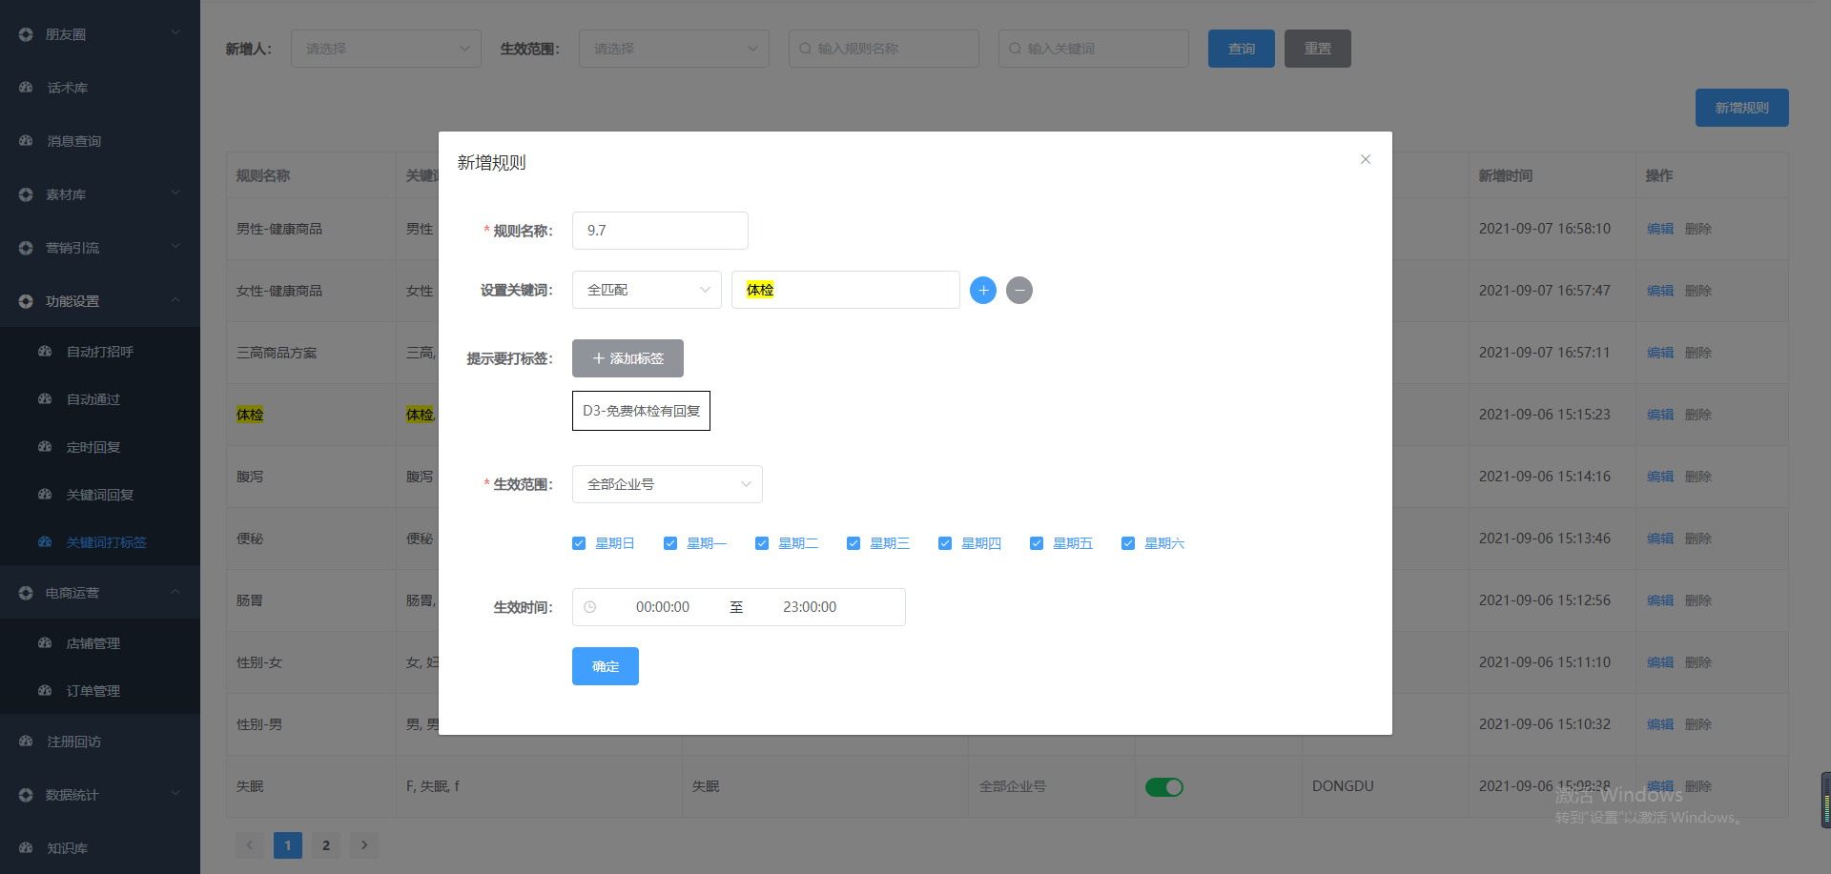
步骤及运作流程

Slide 9
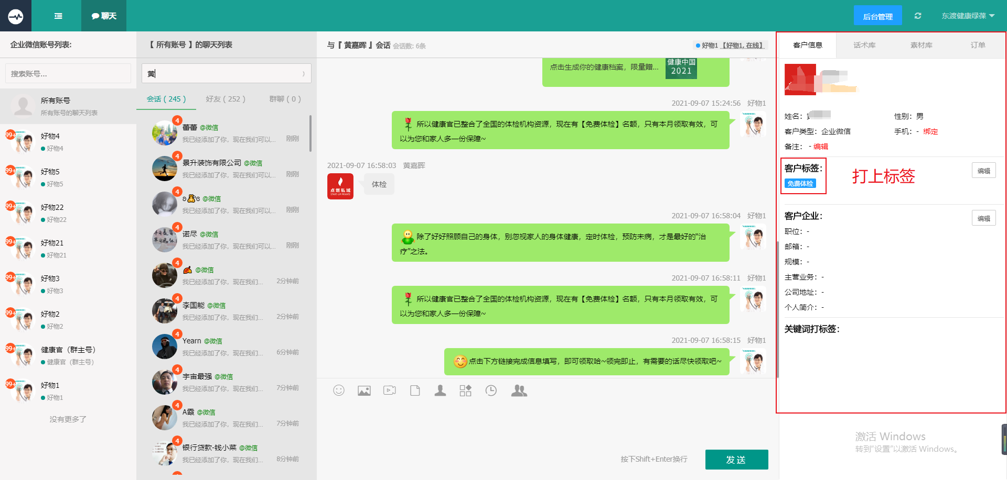
步骤及运作流程

Slide 10
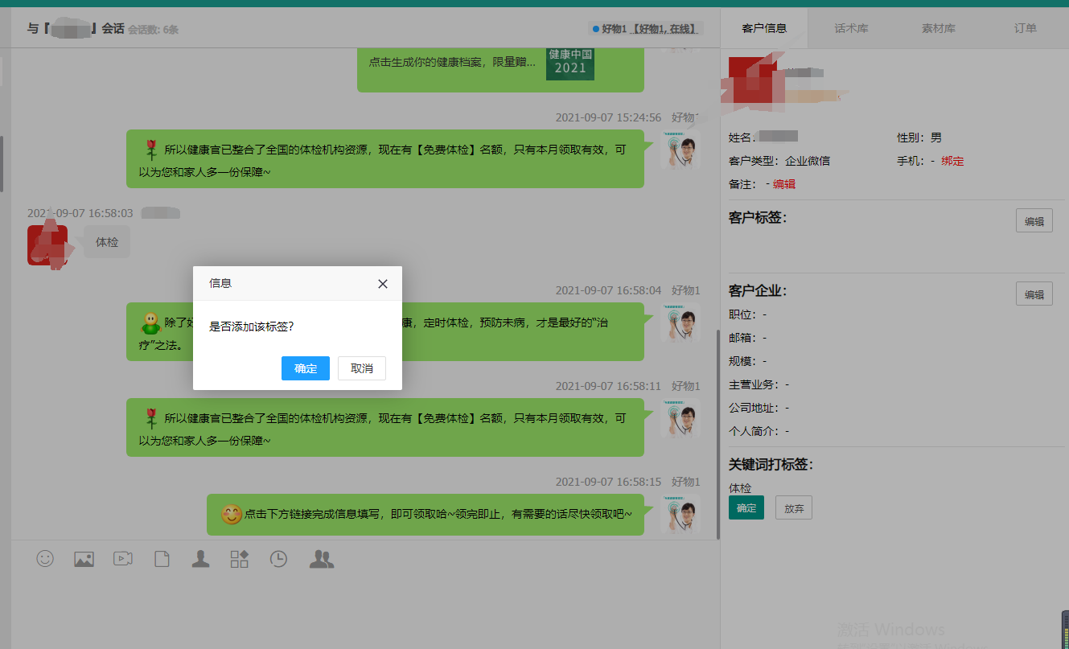
案例中待优化点
需手动点确认

Slide 11
自动
手动
案例中改善方向

Slide 12
案例中亮点及可复用的点
亮点
复用的点
提
示
精 准 化

Slide 13
针对案例的延伸思考
1.手动转变自动化关键词打标,并在聊天框用不同颜色标签单独区分出来.
2.聊天框用不同颜色标签单独区分出来.
3.针对已回复的用户,通过关键词打标方式,置顶对话框.
以上三点要对系统会带来的压力以及实现的容难点.

Slide 14
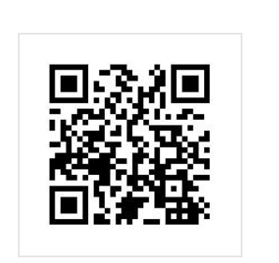
评分
黄金评分表
请为我打分

Slide 15
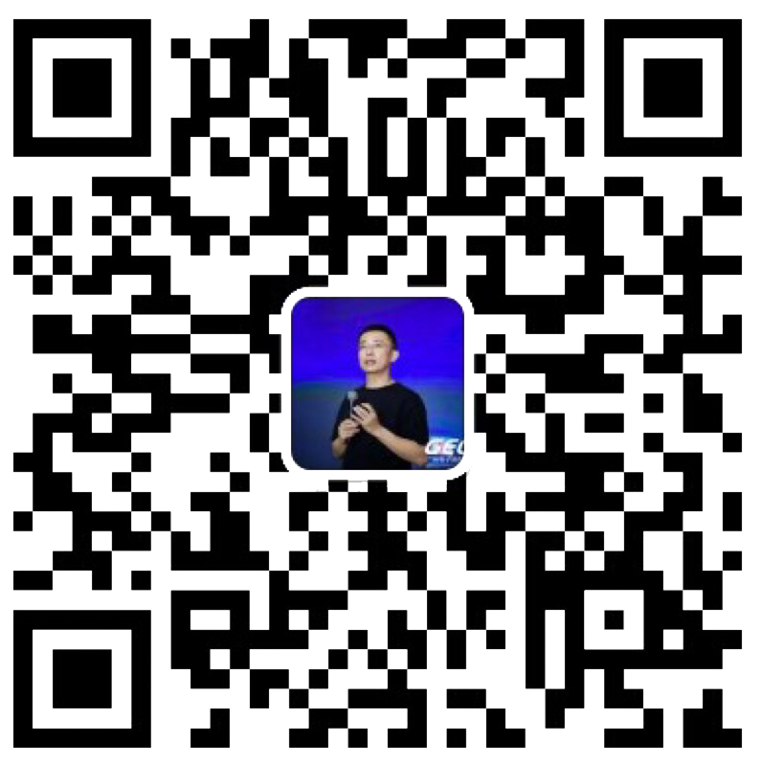
点燃
品牌私域运营中心
最专业的品牌私域运营服务商
帮你管理最有价值的用户资产
Wei Zi Jun
+86 139 0227 0098
WeChat
510970969@qq.com

